Slide 1
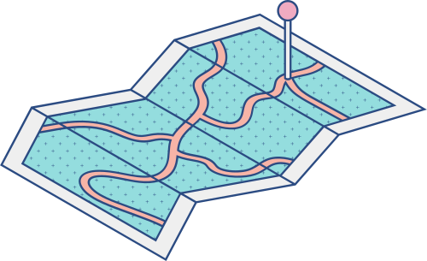






PHẠM DUY PHÁT - 52100985
TRẦN VĂN PHÚ - 52100989
Điện Toán Đám Mây
XÂY DỰNG MÔ PHỎNG HỆ
THỐNG MINICLOUD CƠ BẢN

Slide 2

MỤC TIÊU ĐỀ TÀI
    Hiểu kiến trúc Cloud Platform qua mô phỏng thu nhỏ
    Triển khai 9 dịch vụ hạ tầng cloud bằng Docker
    Thực hành Networking, Authentication, Storage, Monitoring
    Tích hợp nhiều dịch vụ thành một hệ thống thống nhất

Slide 3

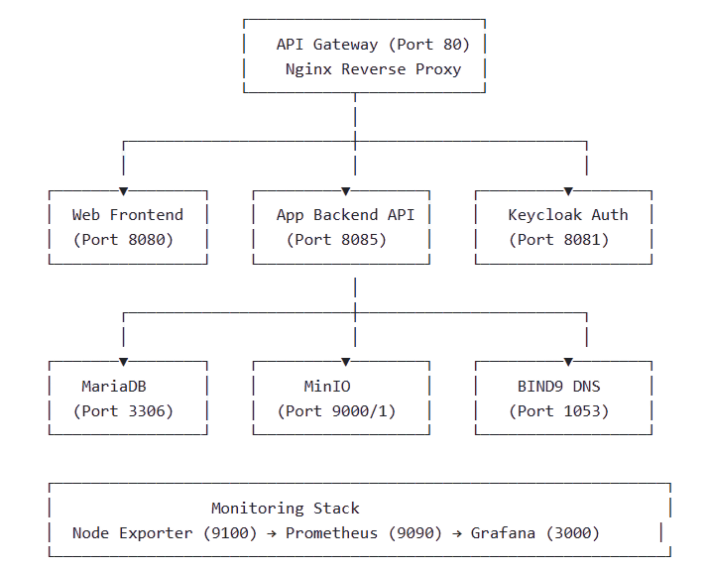
Kiến trúc hệ thống
    9 services chạy Docker Compose
      Kết nối qua mạng cloud-net
      Mô phỏng cloud platform thu nhỏ

Slide 4



Danh sách dịch vụ
    1. Web Server (Nginx) – cung cấp giao diện web tĩnh.
    2. Application Server (Flask API) – xử lý logic ứng dụng.
    3. Database Server (MariaDB) – lưu trữ dữ liệu.
    4. Authentication Server (Keycloak) – quản lý người dùng và đăng nhập.
    5. Object Storage Server (MinIO) – lưu trữ tệp tin.
    6. DNS Server (Bind9) – quản lý tên miền nội bộ.
    7. Monitoring Server (Prometheus + Node Exporter) – thu thập chỉ số hệ thống.
    8. Logging / Visualization Server (Grafana) – hiển thị dữ liệu giám sát.
    9. Reverse Proxy / Load Balancer (Nginx) – điều phối truy cập, cân bằng tải

Slide 5


Cài Đặt và Triển Khai
    Clone Repository
      git clone https://github.com/pp7803/DTDM.git
      cd DTDM/520000545210098552100989MiniCloud
    Build và Khởi Động
      # Build images (không dùng cache)
      docker compose build --no-cache
      # Khởi động tất cả services
      docker compose up -d
      # Kiểm tra trạng thái
      docker compose ps

Slide 6


Demo: Backend API
Demo: Web Frontend
    /hello
    /student
    Thử trực tiếp qua 8085
    curl http://localhost:8085/hello
    Thử qua API Gateway /api/hello
    curl http://localhost/api/hello
    Home page
    Blog page
    http://localhost:8080/
    http://localhost:8080/blog/

Slide 7



DEMO DATABASE (MariaDB)
    Schema
    Sample data (5 SV)
    CRUD test
    docker run -it --rm --network cloud-net -e MYSQL_PWD=root mysql:8 \
    sh -lc 'mysql -h relational-database-server -uroot -e "USE minicloud; SHOW TABLES; SELECT * FROM notes;"'

Slide 8
DEMO
1
2
3
4
5
DEMO: KEYCLOAK
DEMO: MINIO STORAGE
DEMO: DNS
DEMO: PROMETHEUS
DEMO: GRAFANA
http://localhost:8081/
Username: admin
Password: admin
http://localhost:9001/
Username: minioadmin
Password: minioadmin
dig @127.0.0.1 -p 1053 web-frontend-server.cloud.local +short
http://localhost:9090/
Query: node_cpu_seconds_total
http://localhost:3000/
Username: admin
Password: admin
Realm
2 Users sv01, sv02
Client nodejs-app
Buckets: profile-pics, documents
Upload file
Records: web, app-backend, minio, keycloak
dig test
Targets: node, web, prometheus
Query metrics
Dashboard 1860 import
CPU / RAM / Network
URL: http://prometheus:9090

Slide 9
DEMO API GATEWAY NGINX
    # Web route
    curl -I http://localhost/
    # API route
    curl -s http://localhost/api/hello
    # Auth route
    curl -I http://localhost/auth/

Slide 10
KIỂM TRA KẾT NỐI MẠNG
    Kiểm tra toàn bộ service ping
    DNS resolve
    docker run --rm --network cloud-net \
    -v "$(pwd)/test-network-detailed.sh:/test.sh:ro" \
    alpine:latest sh /test.sh 2>&1 | head -50

Slide 11

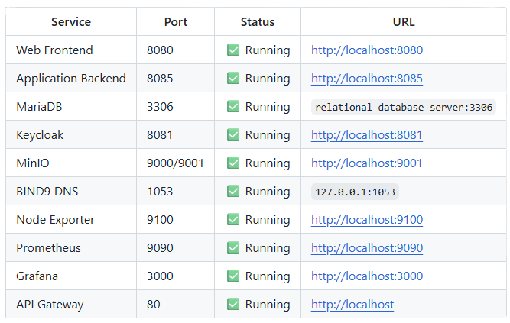
Kết quả đạt được
    Hệ thống mô phỏng đầy đủ cloud platform
    Vận hành ổn định
    Dễ mở rộng
    Có logging, monitoring, auth đầy đủ

Slide 12
Các Tính Năng Đã Triển Khai
1
2
3
4
5
FRONTEND
&
BACKEND API
DATABASE
&
STORAGE
SECURITY
& IDENTITY
INFRASTRUCTURE
MONITORING
& OBSERVABILITY
    Web tĩnh với Nginx
    RESTful API với Node.js/Express
    JWT authentication support
    Relational database (MariaDB)
    Object storage (MinIO S3-compatible)
    Database initialization scripts
    Keycloak OIDC authentication
    User management
    JWT token verification
    Internal DNS resolution (BIND9)
    API Gateway with routing
    Docker network isolation
    Metrics collection (Prometheus)
    Visualization (Grafana)
    System metrics (Node Exporter)

Slide 13

Bạn có câu hỏi nào không?
CẢM ƠN THẦY VÀ CÁC BẠN ĐÃ
LẮNG NGHE!

